Slide 1
Коренные народы Сибири и Иркутской области.

Slide 2
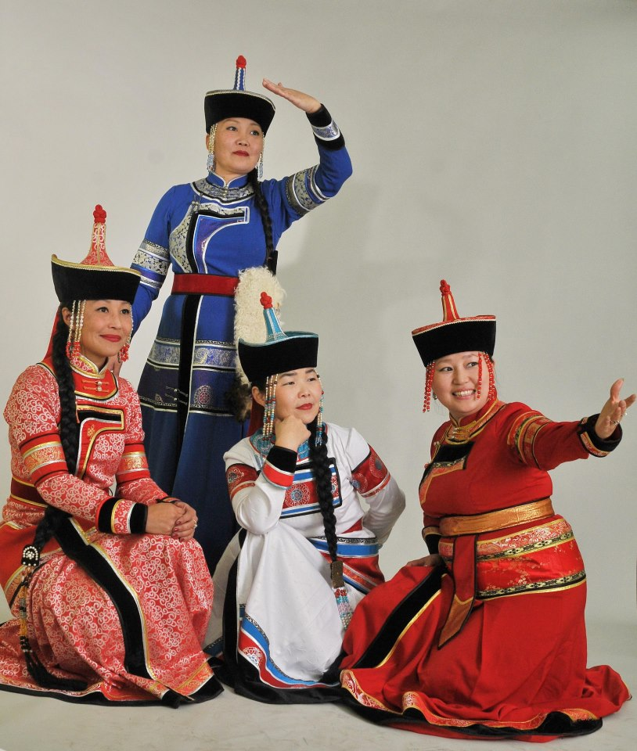
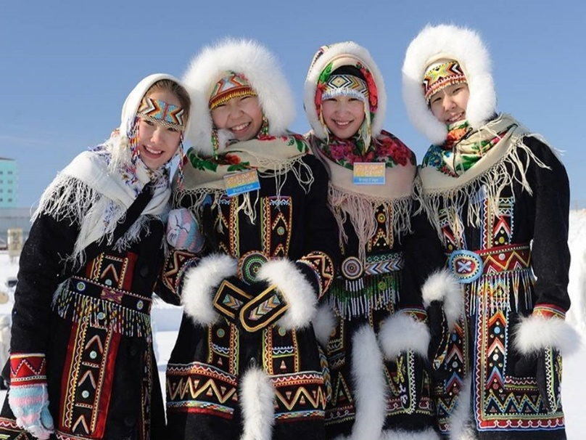
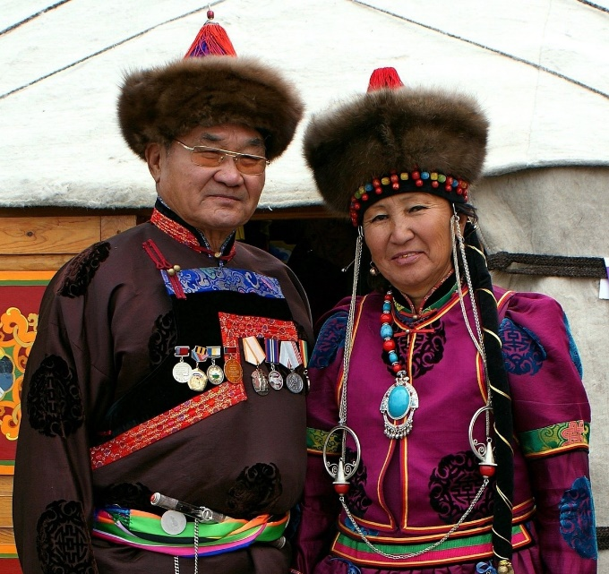
Коренные народы Сибири.
На данный момент на территории Сибири проживает 36 различных народов и этносов.
Якуты(478 тыс. человек)
Буряты(461 тыс. человек)
Тувинцы(264 тыс. человек)

Slide 3
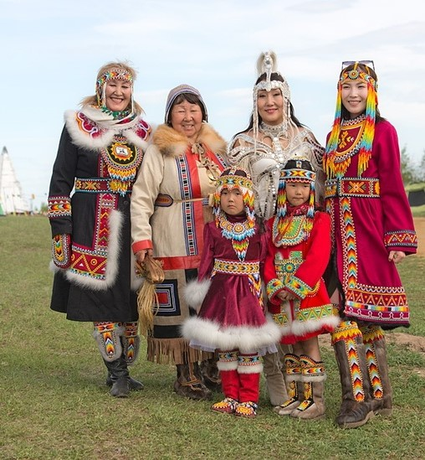
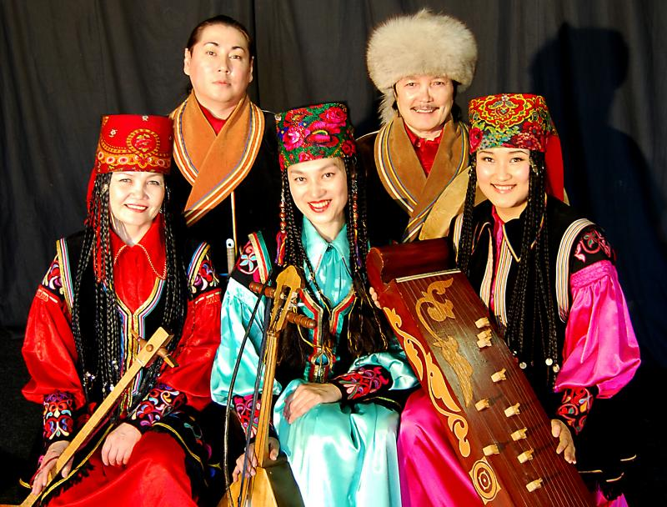
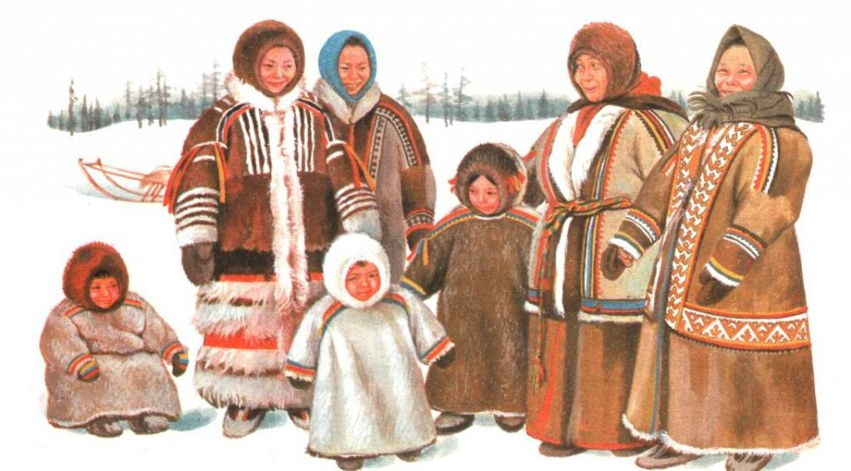
Хакасы(73 тыс. человек)
Эвенки(38 тыс. человек)
Ненцы(45 тыс. человек)
Алтайцы(71 тыс. человек)

Slide 4
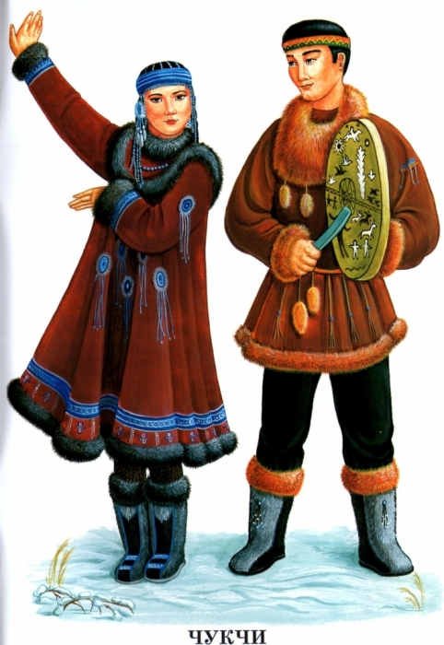
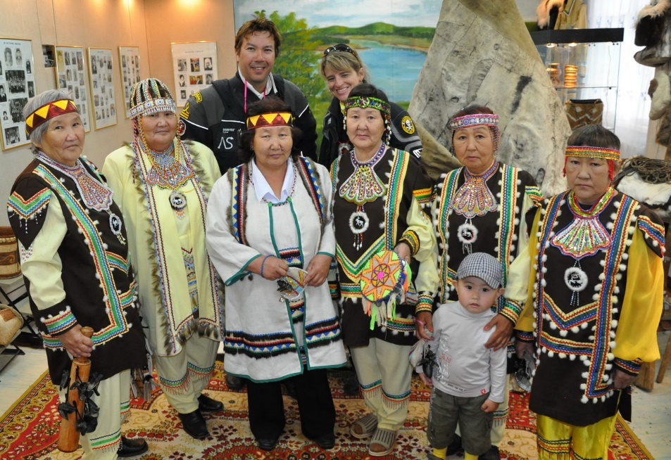
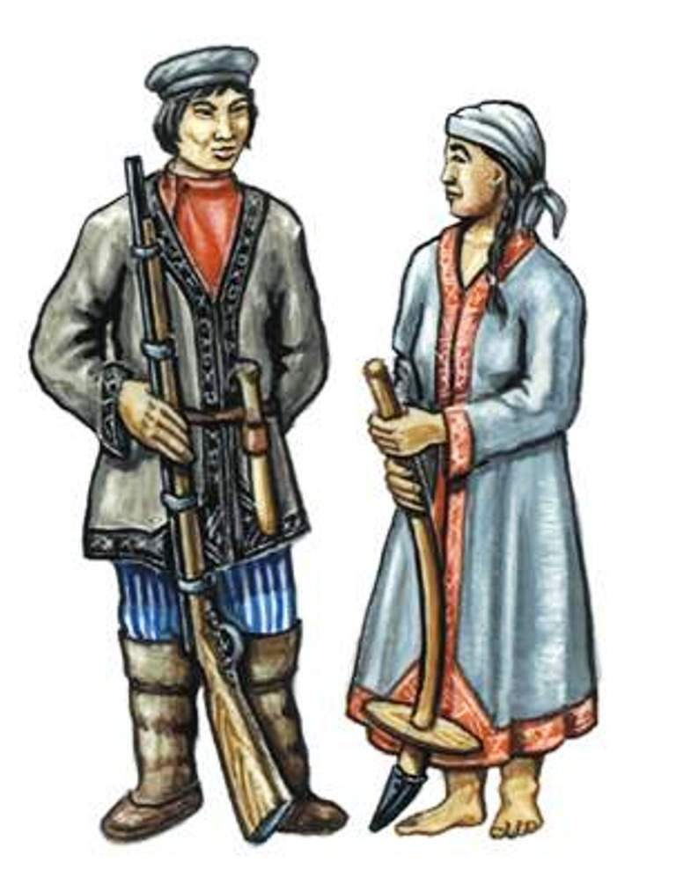
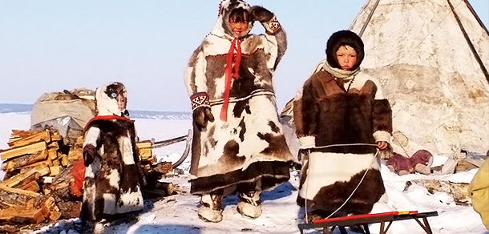
Эвены(22 тыс. человек)
Ханты(31 тыс. человек)
Чукчи(16 тыс. человек)
Манси(12 тыс. человек)
Шорцы(13 тыс. человек)

Slide 5
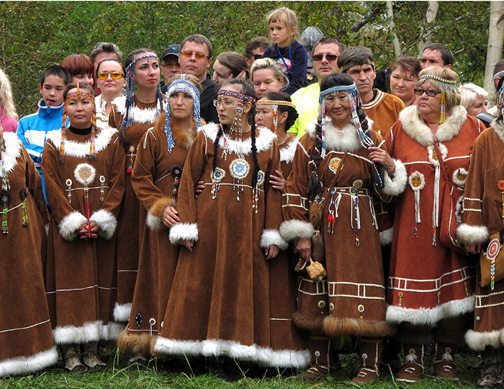
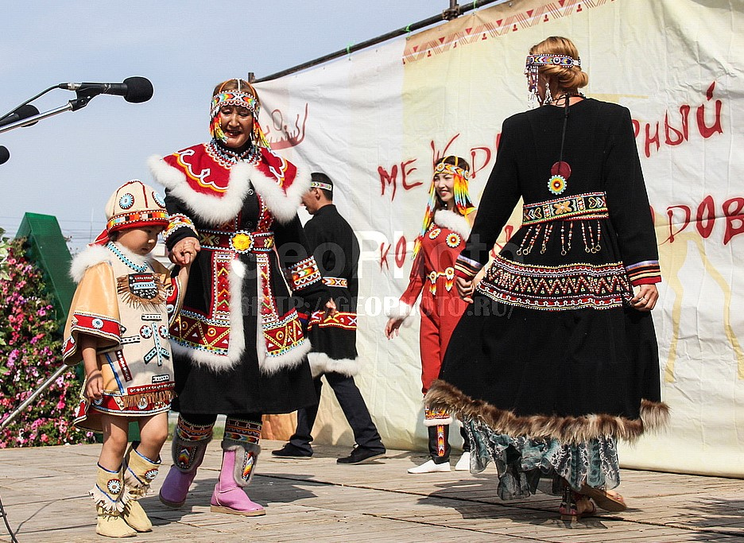
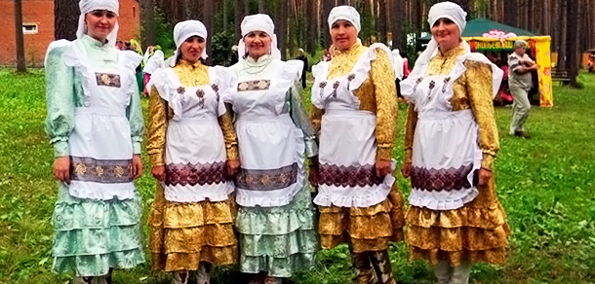
Нанайцы(12 тыс. человек)
Коряки(8 тыс. человек)
Долганы(7 тыс. человек)
Сибирские татары(6 тыс. человек)

Slide 6
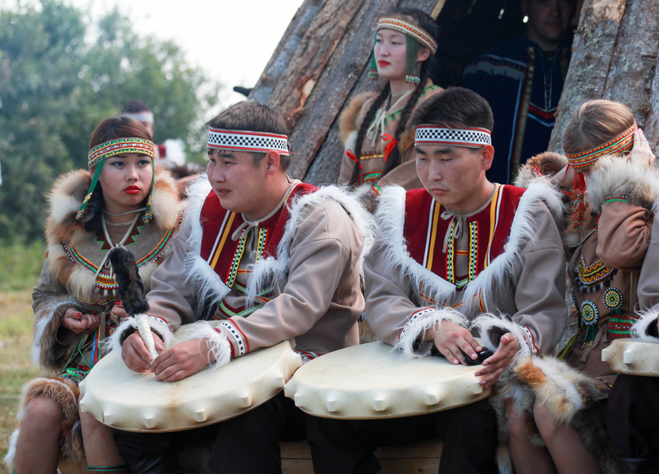
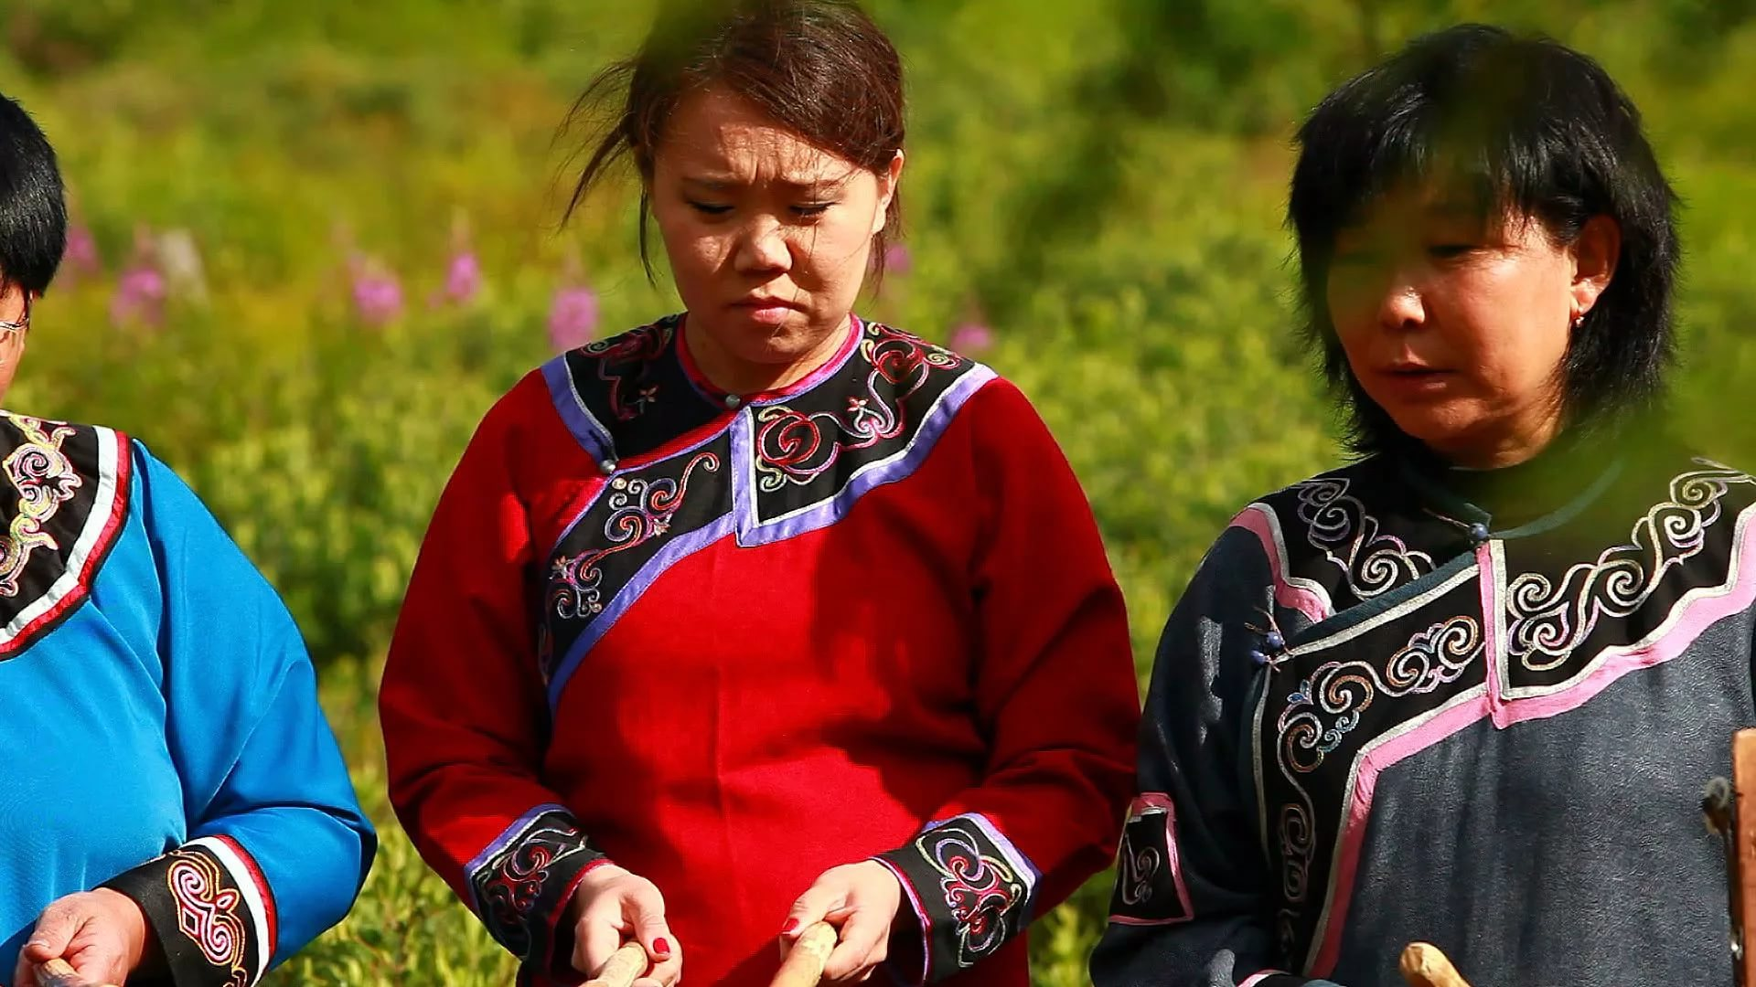
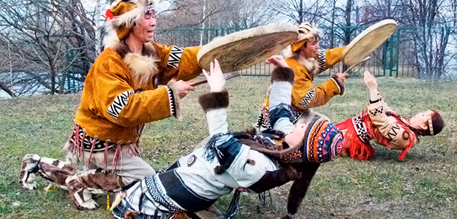
Сойоты(5 тыс. человек)
Селькупы(4 тыс. человек)
Ительмены(3 тыс. человек)
Нивхи(5 тыс. человек)

Slide 7
Телеуты(2 тыс. человек)
К народом, численность которых менее1 тысячи человек относятся: Кеты, Чуванцы, Нганасаны, Тофалары, Орочи, Негидальцы, Алеуты, Чулымцы, Ороки, Тазы, Энцы, Алюторцы, Кереки.

Slide 9
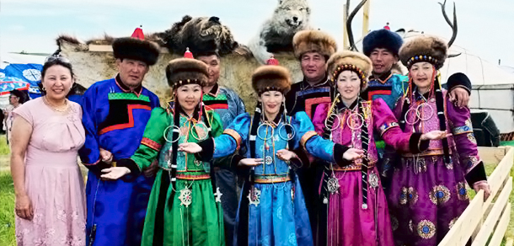
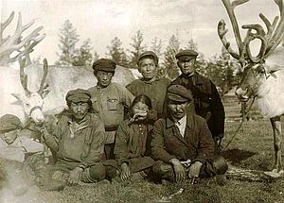
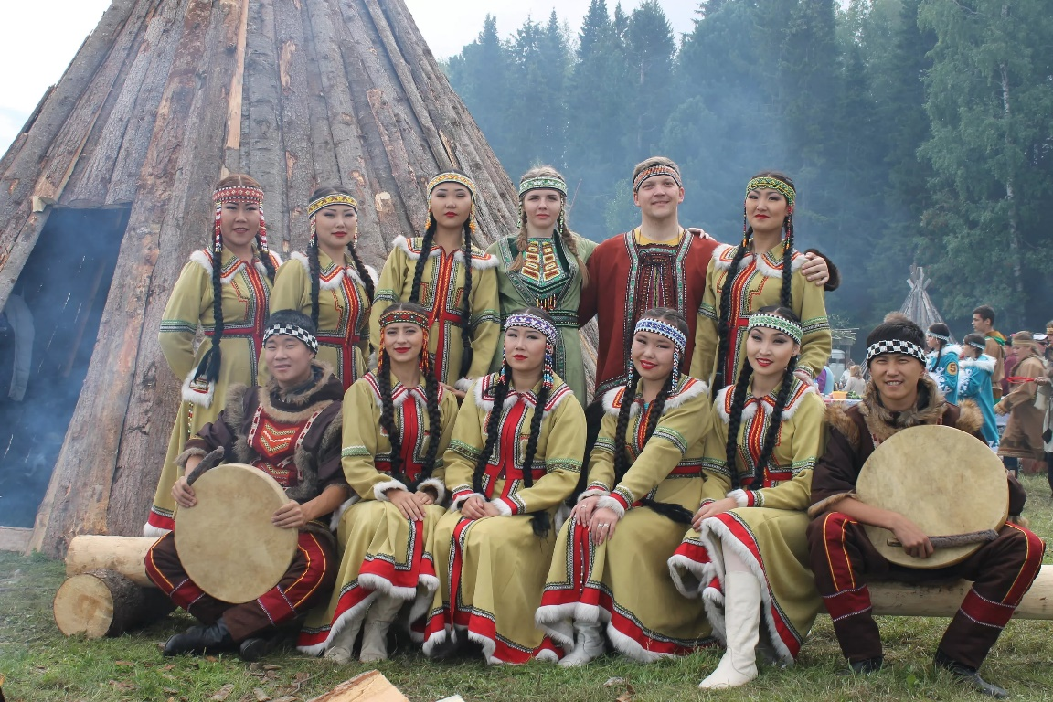
Коренные народы Иркутской области.
Коренные народы на территории Иркутской области представлены бурятами, эвенками, тофаларами.

Slide 10
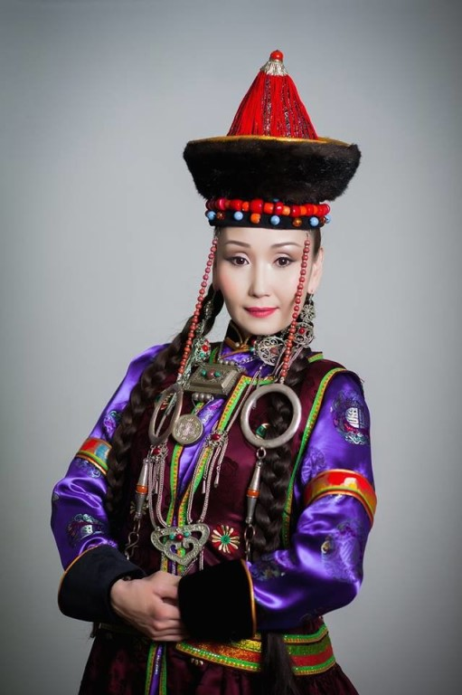
Буряты.
Среди коренных народностей Иркутской области буряты являются самой многочисленной – согласно Всероссийской переписи населения на территории области проживает около 80 тысяч бурят, что составляет 3,3% от общего количества населения области.
Первый контакт иркутских бурят с русскими состоялся в начале XVII века – именно тогда русские казаки начали освоение территорий Восточной Сибири. В это время в Иркутской области проживали 5 крупных бурятских племен – булагаты на Ангаре, табунуты в районе Селенги, хонгодоры на Иркуте и левом берегу Ангары, хоринцы на реке Уд и Ольхоне и эхириты в верховье Лены и Куды.
Сегодня в Иркутской области и Бурятии идет сильное движение за сохранение бурятских традиций и культуры. Шаманизм до сих пор исповедуется многими бурятами, а такие традиционные бурятские праздники, как Сагаалган, Восточный Новый год, и Сурхарбан отмечаются на областном уровне и не только бурятами – на гуляния в честь праздников приглашаются представители всех национальностей.

Slide 11
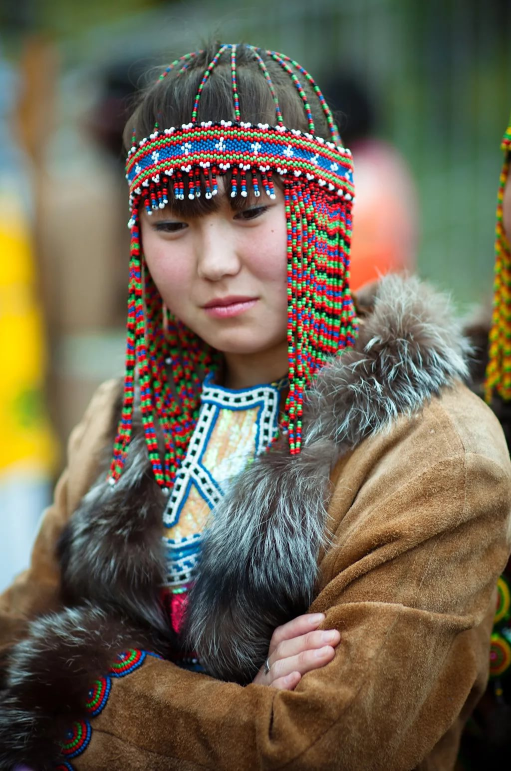
Эвенки.
Тунгусы, официально известные с 1931 года под самоназванием эвенки, сегодня занимают в Иркутской области около 0.05% от общего количества населения – в последней переписи населения в области было насчитано 1272 эвенка.
Русские с иркутскими эвенками впервые встретись в конце XVI века – именно к этому периоду относится первое описание эвенков как народности Восточной Сибири. Активное исследование территорий Восточной Сибири привело к близкому контакту русских казаков с эвенкийскими племенами – русские учились у эвенков охоте и секретам выживания в суровых условиях севера, эвенки же позаимствовали у русских некоторые технологии производства предметов быта.
Сегодня с деградацией традиционного хозяйства обострилась этно-социальная обстановка в эвенкийских селах – в большинстве поселении попросту нет работы. Численность эвенков позволяет не беспокоиться о сохранении этнической системы, но для ее дальнейшего благополучного существования придется найти новые способы самоидентификации и развитии традиционных отраслей в современных условиях.

Slide 12
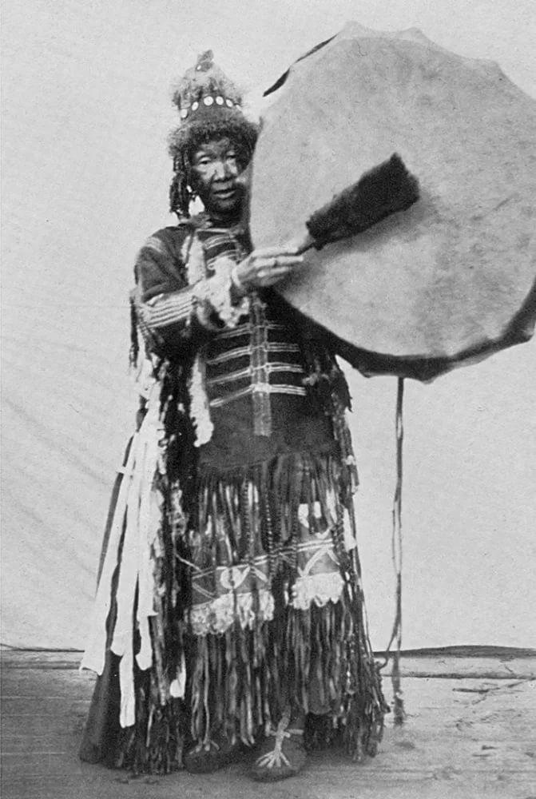
Тофалары.
Самой малочисленной коренной народностью Иркутской области считаются Тофалары – на территории Нижнеудинского района, где и проживают тофалары, насчитывается всего 678 представителей народности, что составляет 0,03% от общего количества населения области.
Под контроль Российской империи тофалары попали в середине XVII века, когда русские казаки пришли на территорию Восточной Сибири. Ясак Российской империи тофаларские племена выплачивали пушниной – основным промыслом тофов.
Сегодня от оленеводства и пушной охоты тофалары перешли к земледелию, разведению скота и собирательству – добыча кедрового ореха до сих пор считается основным доходом многих тофаларских семей. Но, несмотря на упадок традиционного хозяйства и кризис этнического развития, тофалары сохраняют высокий уровень этнического самосознания, передавая из поколения в поколения традиционные легенды, сказки и песни.

Slide 13
На 2019 год по последним подсчётам в Иркутской области проживает 2 398 617 человек, из них в Иркутске проживает 623 869 человек.

Slide 14
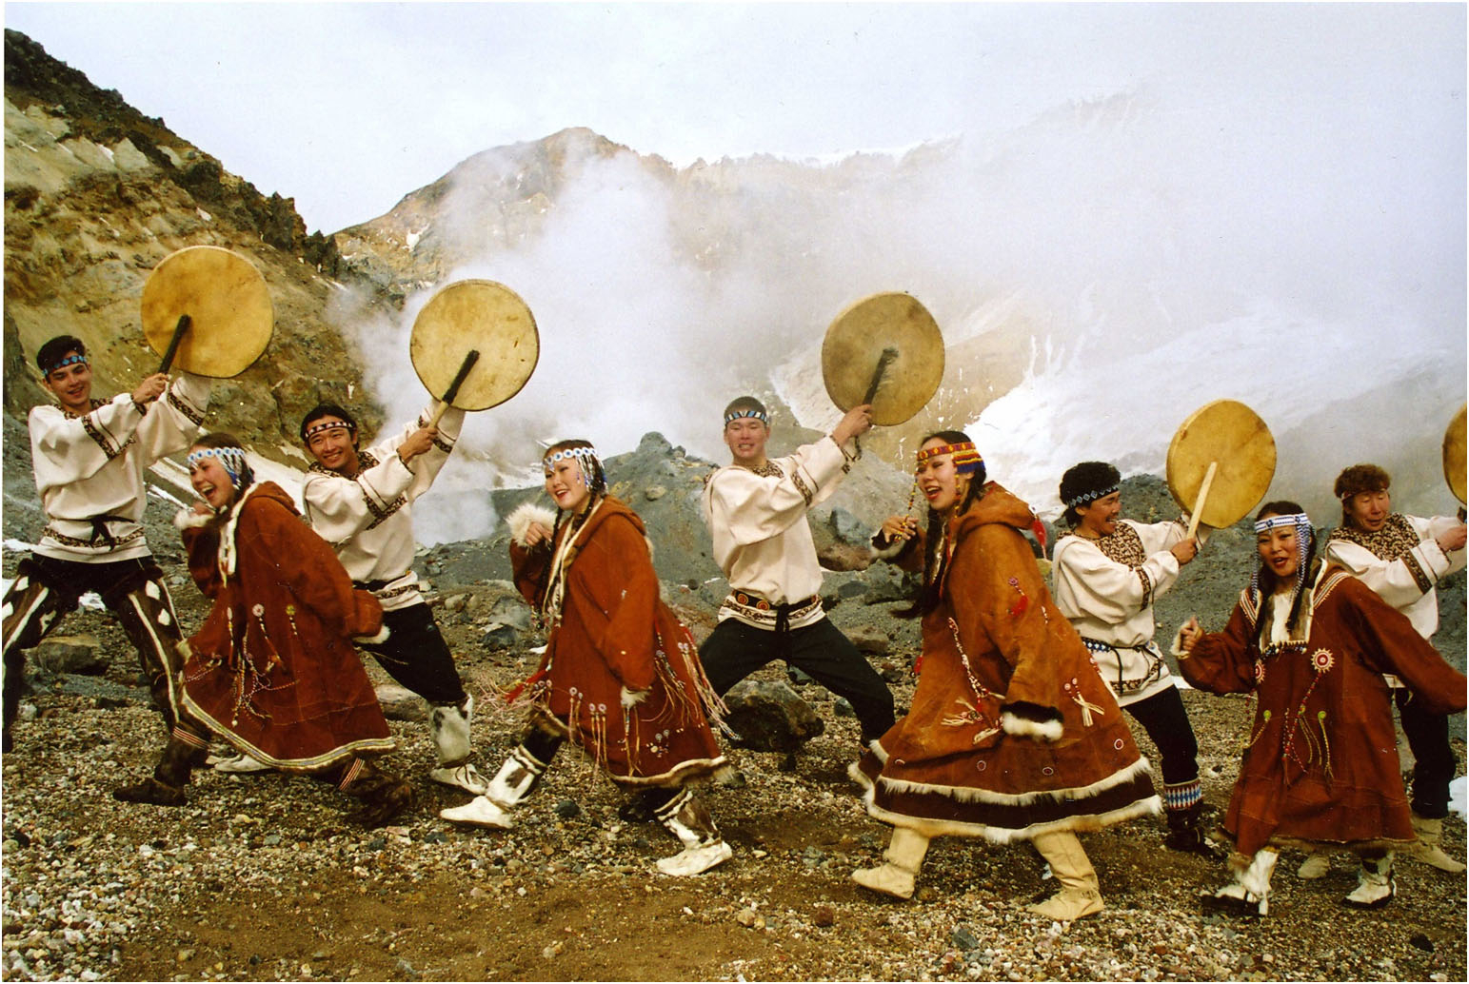
Спасибо за внимание!

